Slide 1
Đề tài 100: Xây dựng ứng dụng web bán đồ ăn nhanh Anh Đức Food
HỌC PHẦN: CÔNG NGHỆ JAVA

Slide 2
Thành viên nhóm 3
01
TRƯƠNG VĂN TUẤN
03
04
LỢI PHÚ KHOA
NGUYỄN DUY CÔNG
02
NGUYỄN VĂN HIỆP
05
NGUYỄN HOÀNG NAM

Slide 3
Giới thiệu về đề tài
Trong bối cảnh sự bùng nổ của ngành công nghệ thông tin và thương mại điện tử, ngành công nghiệp công nghệ thông tin đã mang lại không chỉ những thành tựu công nghệ mới mà còn những ứng dụng trong mọi lĩnh vực đời sống. Trong tình hình này, thương mại điện tử đã trở thành một phần quan trọng không thể thiếu. Sự phát triển của mã nguồn mở và các giải pháp công nghệ đã tạo điều kiện thuận lợi cho việc xây dựng các hệ thống quản lý trực tuyến, giúp giải quyết những thách thức trong việc quản lý và phát triển thương mại điện tử, đặc biệt là trong lĩnh vực kinh doanh thú cưng. Đây là một cơ hội để cải thiện trải nghiệm mua sắm của khách hàng, tối ưu hóa quản lý sản phẩm, và tạo sự cạnh tranh trong thị trường ngày càng cạnh tranh. Từ những lợi ích trên, nhóm em quyết định chọn chủ đề “Xây dựng ứng dụng web bán đồ ăn nhanh Anh Đức Food sử dụng Java Servlet-JSP-JDBC” để thực hiện những điều đó. Nhóm em hy vọng phần mềm quản lý cửa hàng thú cưng sẽ giúp các cửa hàng và doanh nghiệp quản lý tốt hơn và tiết kiệm chi phí hơn.

Slide 4
Kế hoạch làm đề tài.
Bước 1: Nghiên cứu và hiểu rõ yêu cầu và nhu cầu của cửa hàng đồ ăn nhanh
Tiến hành cuộc khảo sát và phỏng vấn các cửa hàng đồ ăn nhanhđể hiểu rõ các vấn đề và yêu cầu của họ trong quản lý kinh doanh.
Bước 2: Lập kế hoạch và thiết kế phần mềm
Xây dựng một kế hoạch chi tiết cho việc phát triển phần mềm, bao gồm việc thiết kế cơ sở dữ liệu, giao diện người dùng và các tính năng cần thiết.
Bước 3: Phát triển phần mềm
Bắt đầu xây dựng phần mềm dựa trên kế hoạch và thiết kế đã được xác định.
Bước 4: Kiểm tra và sửa lỗi

Slide 5


Các công nghệ sử dụng.
Công việc | Công nghệ | Nguồn tham khảo
Thiết kế CSDL
Thiết kế giao diện và thực hiện code phần mềm | Netbeans
Tham khảo các câu lệnh và code | W3School | https://ww.w3schools.com/
Video hướng dẫn các chức năng | Youtube
Vẽ và thiết kế các biểu đồ | Diagrams.net | https://app.diagrams.net

Slide 6
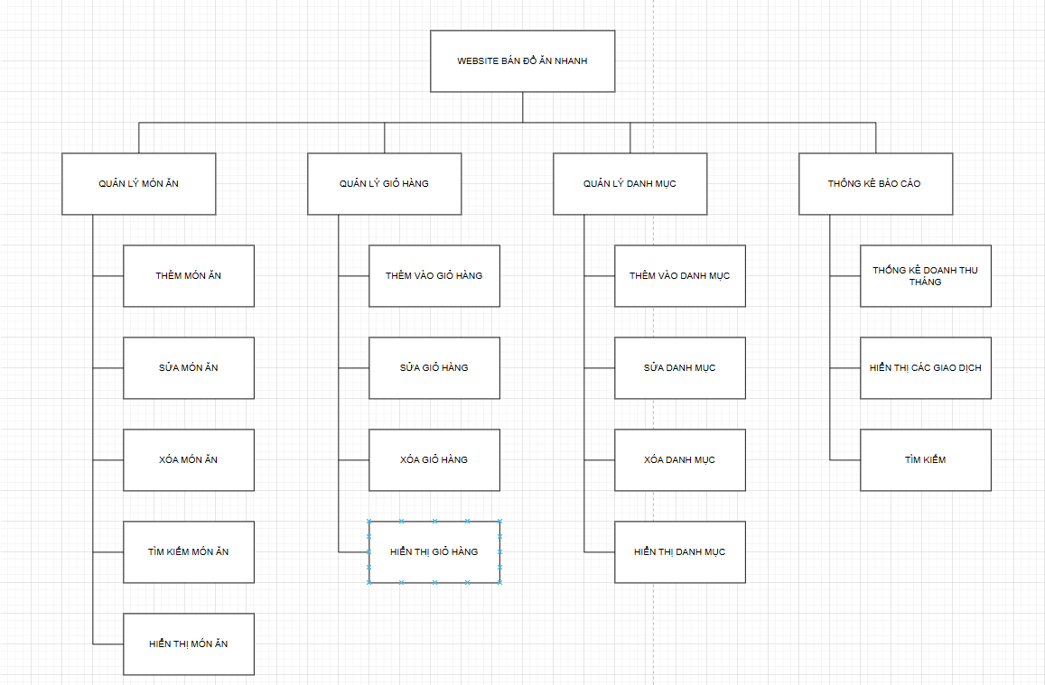
Sơ đồ tổ chức
Sơ đồ phân cấp chức năng

Slide 7
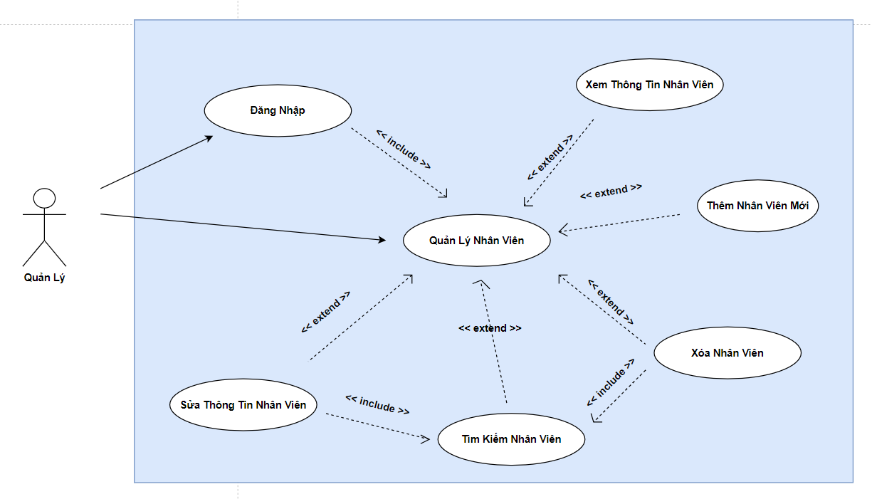
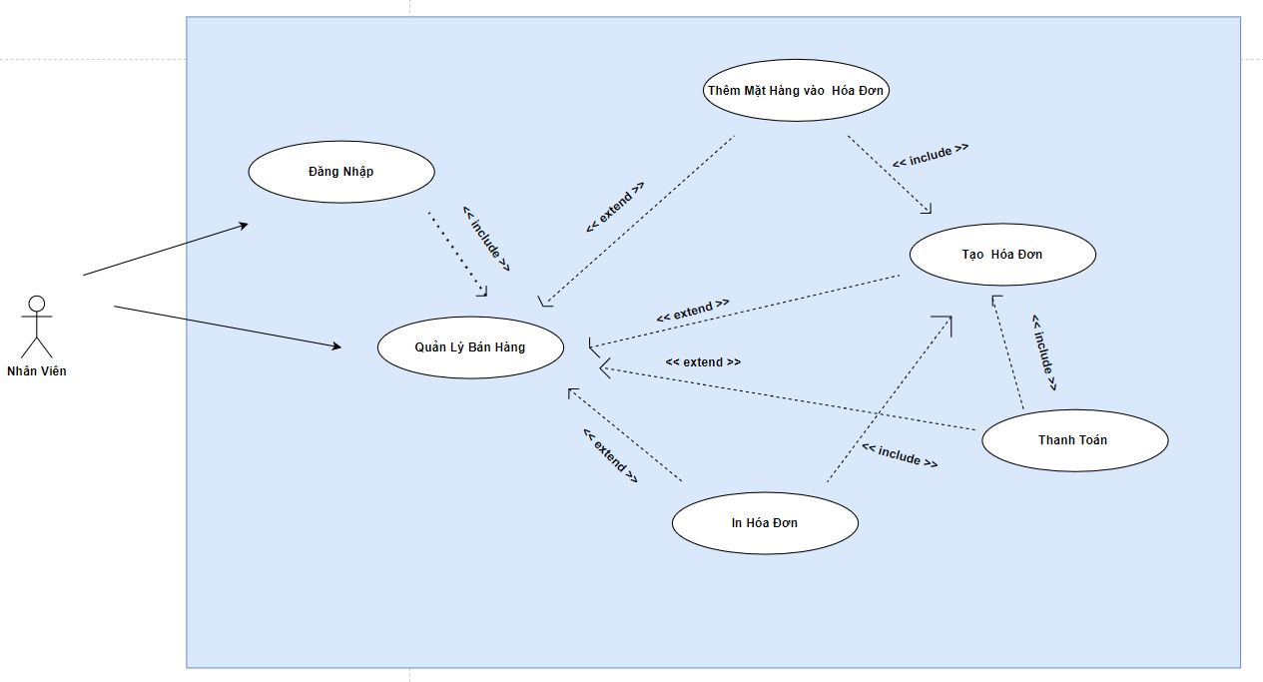
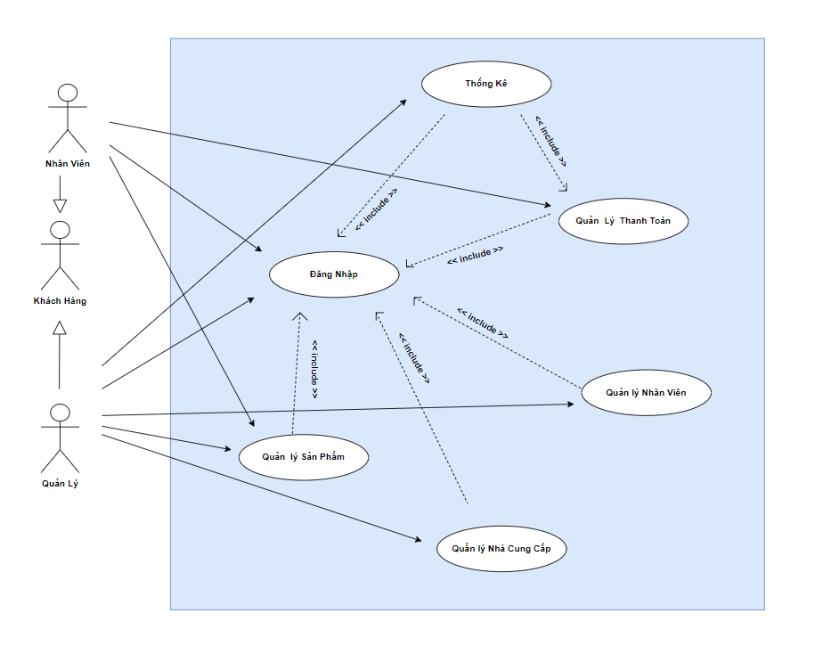
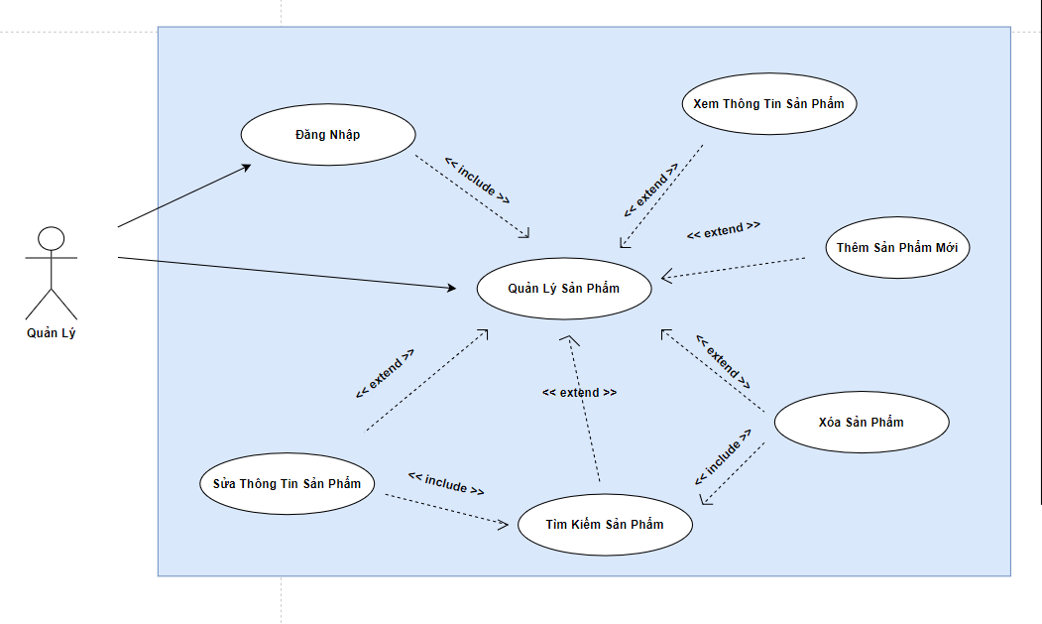
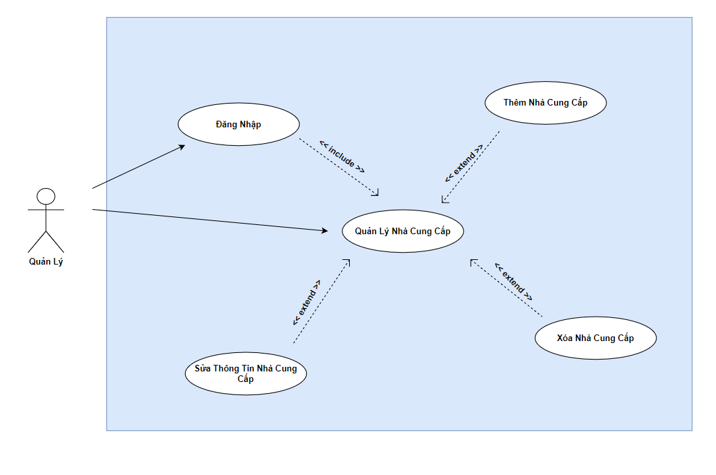
Mô hình Use Case
Notes:
Mô tả vắn tắt các Use case:
Đăng Nhập: Cho phép người dùng đăng nhập để sử dụng chức năng.
Quản lý Nhân viên: Cho phép người quản lý bảo trì thông tin nhân viên bao gồm: Xem thông tin nhân viên, thêm nhân viên mới, sửa thông tin nhân viên, xóa nhân viên. ,..
Quản lý Sản Phẩm: Cho phép người quản lý bảo trì thông tin sản phẩm bao gồm: Tìm sản phẩm ,xem thông tin sản phẩm ,thêm sản phẩm, sửa thông tin sản phẩm,xóa sản phẩm,..
Quản lý Nhà Cung Cấp: Cho phép Quản Lý, thêm nhà cung cấp , sửa nhà cung cấp , xóa nhà cung cấp,..
Quản lý Thanh toán: Cho phép nhân viên thanh toán và in hóa đơn,lập hóa đơn , xóa hóa đơn ,..
Thống kê báo cáo : cho phép Quản lý thống kê, tìm lịch sử giao dịch,..

Slide 8

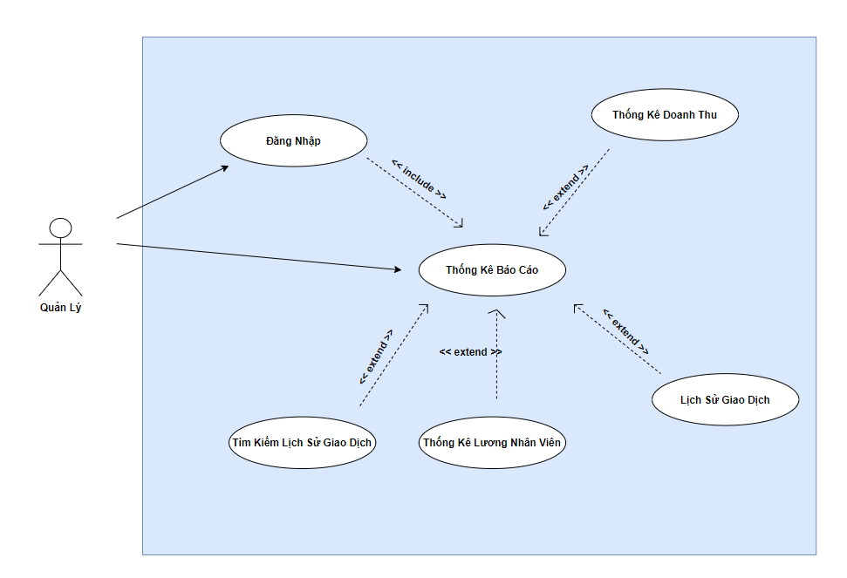

Slide 9
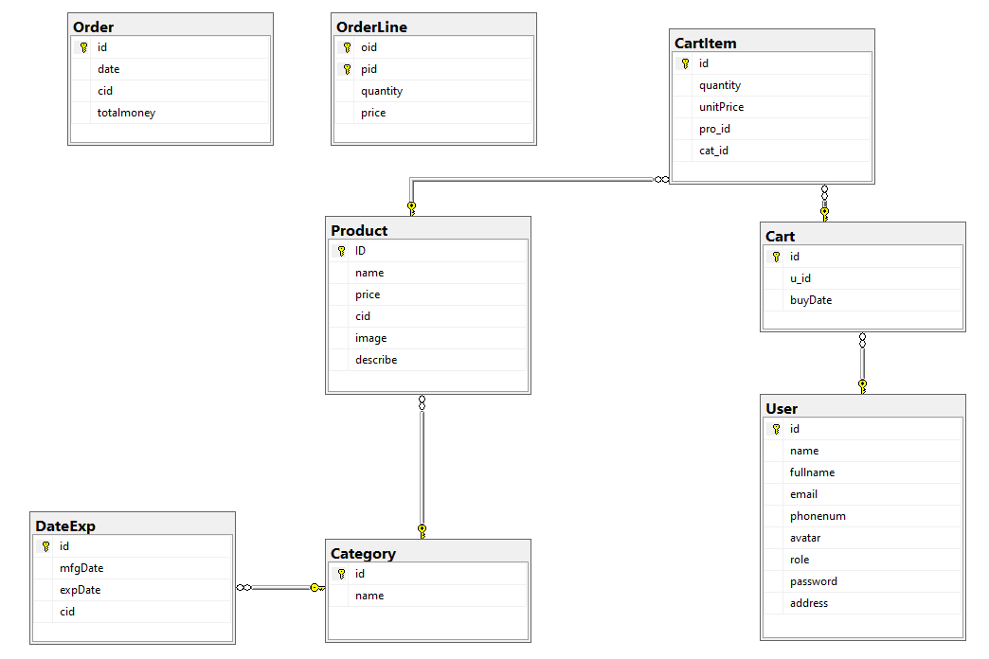
Thiết kế cơ sở dữ liệu quan hệ
Giao Diện :DataChiTietHoaDon_Interface
Tên thuộc tính | Mô tả | Kiểu | Phạm vi
STT MaHD MaSP TenSP SoLuong GiaBan | Số thứ tự Mã Hóa Đơn Mã Sản Phẩm Tên Sản Phẩm Số Lượng Gía Bán | Int Int Int String Int Float | Private Private Private Private Private Private
Tên phương thức | Mô tả | Kiểu dữ liệu | Phạm vi
getColumnNames() getData() insertChiTietHoaDon() updateChiTietHoaDon() deleteChiTietHoaDon() taoMaHoaDonTuDong() searchChiTietHoaDon() deleteAllChiTietHoaDon() exportToExcel() | lấy danh sách tên các cột trong bảng lấy dữ liệu từ bảng Thêmchi tiêt hóa đơn Cập nhập tt ct hóa đơn Xóa chi tiết hóa đơn Tạo mã tự động Tìm kiếm Xóa toàn bộ dữ liệu Xuất excel | Vector<String> Vector<Vector<Object>> Boolean Boolean Boolean Int Vector<Vector<Object>> Boolean Void | Public Public Public Public Public Public Public Public Public

Slide 10
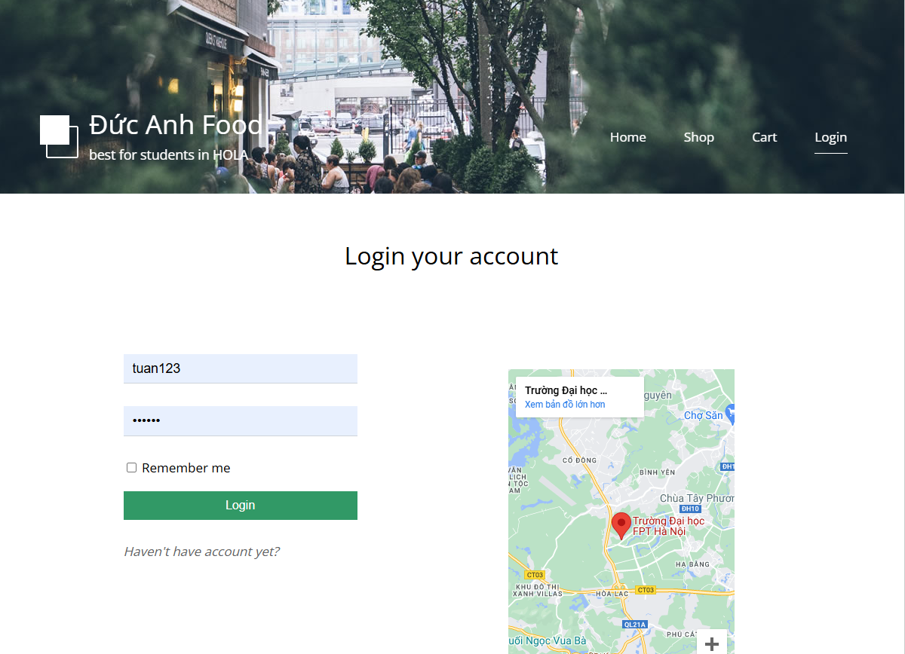
Mô hình Lớp
Giao diện đăng nhập
Mô Hình Lớp Tổng Quát

Slide 11
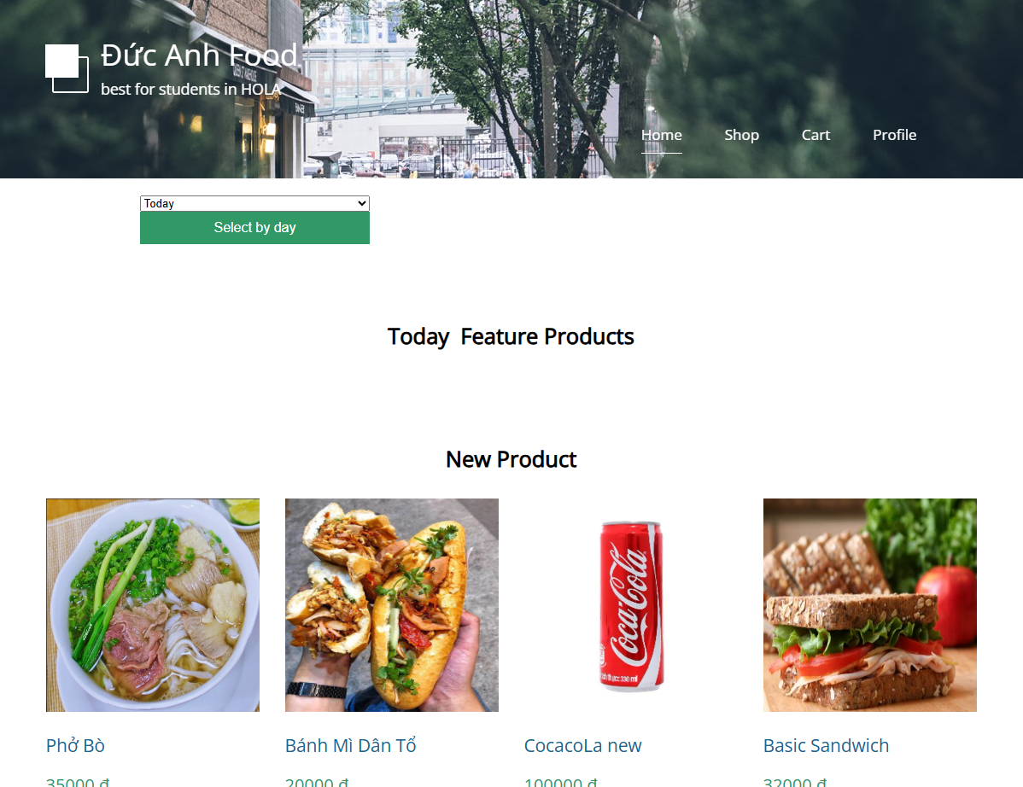
Giao diện Website

Slide 12
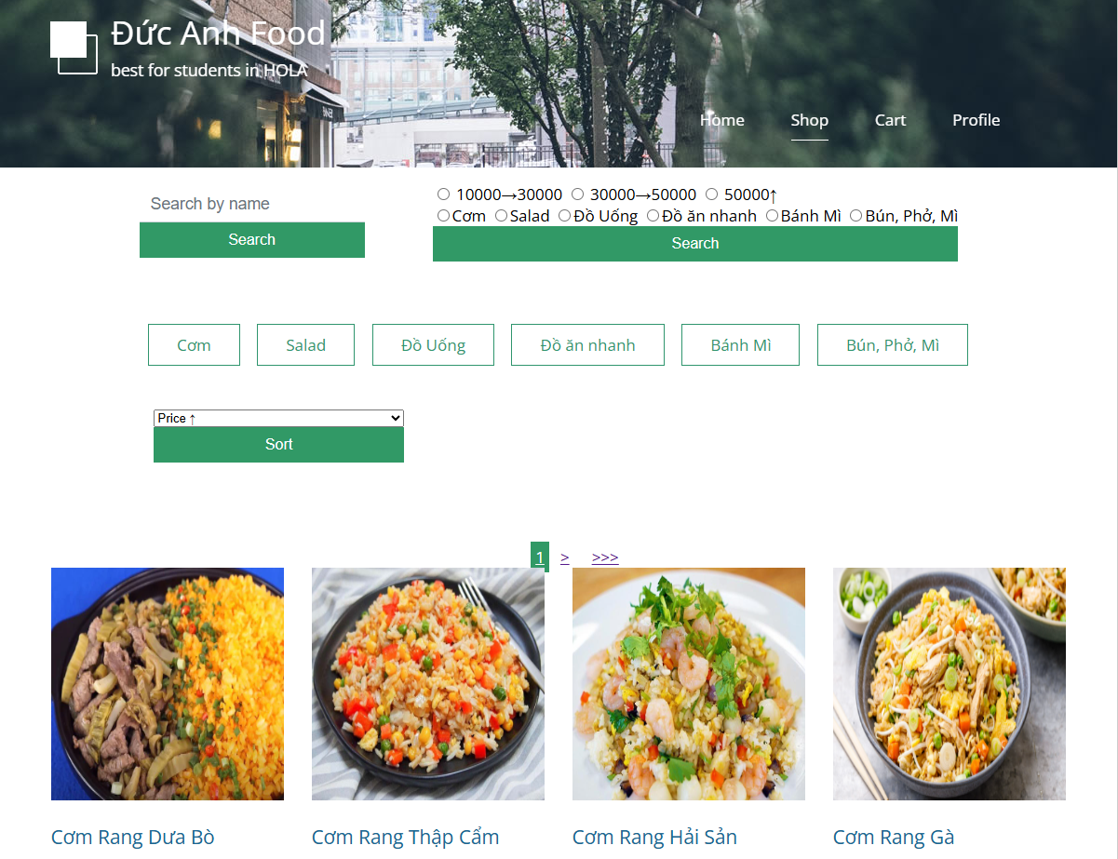
Giao diện Sản Phẩm

Slide 13
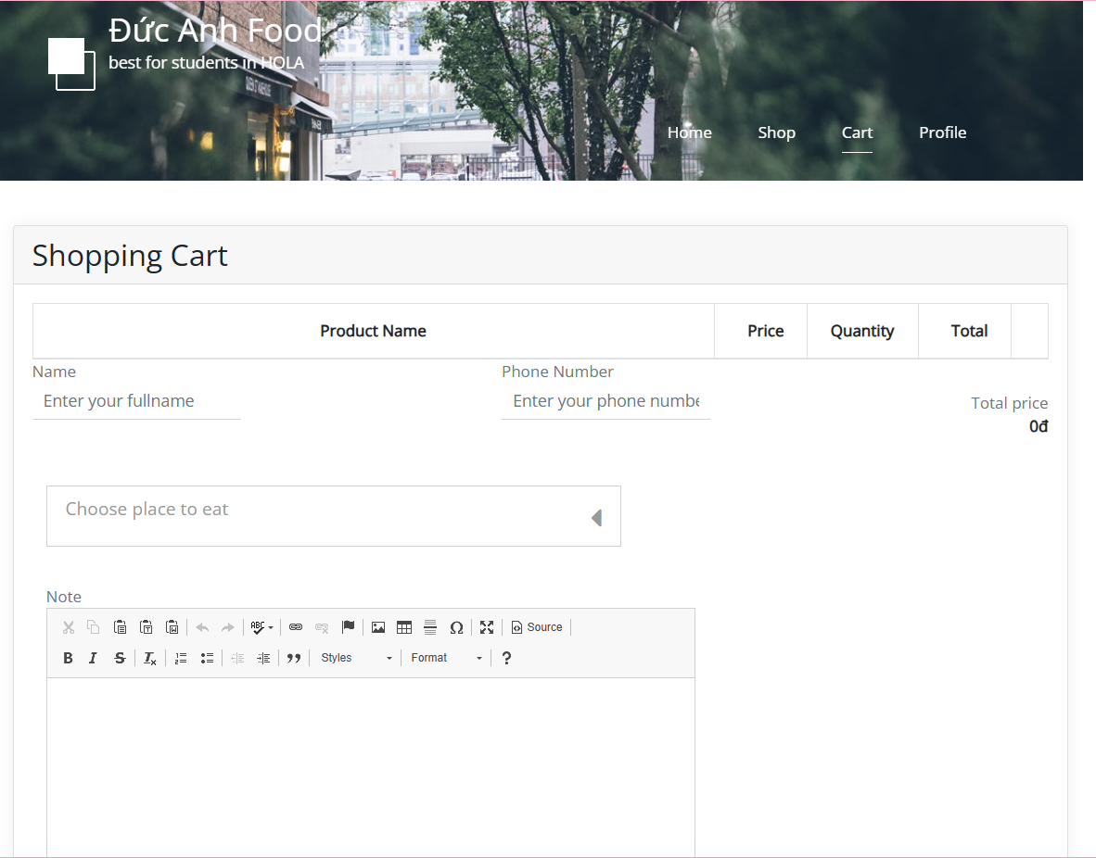
Giao diện giỏ hàng

Slide 14
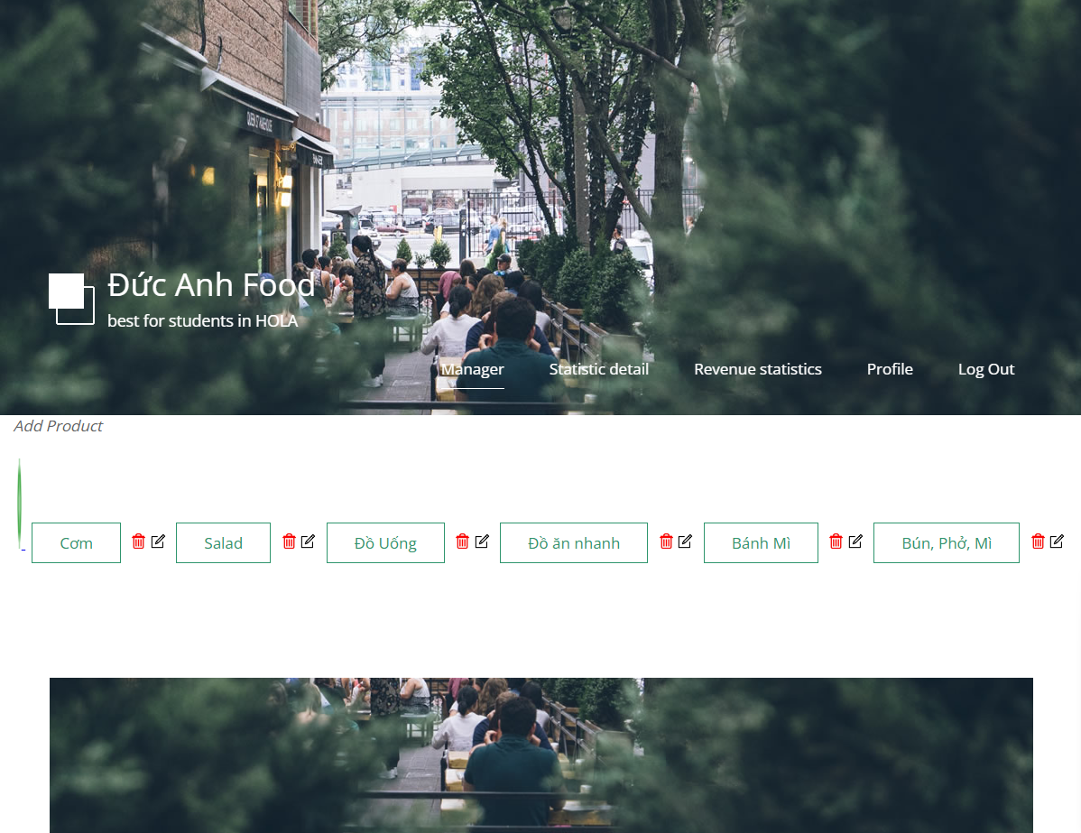
Giao diện quản lý

Slide 15
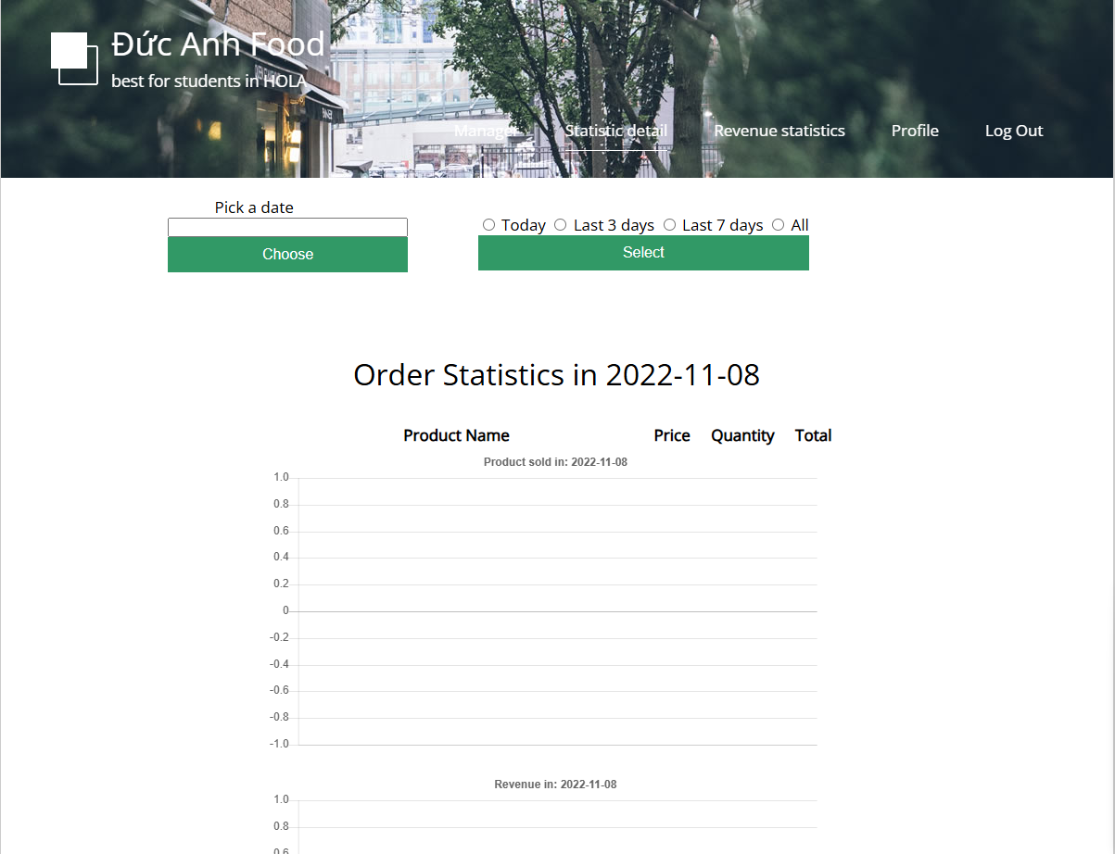
Giao diện thống kê chi tiết

Slide 16
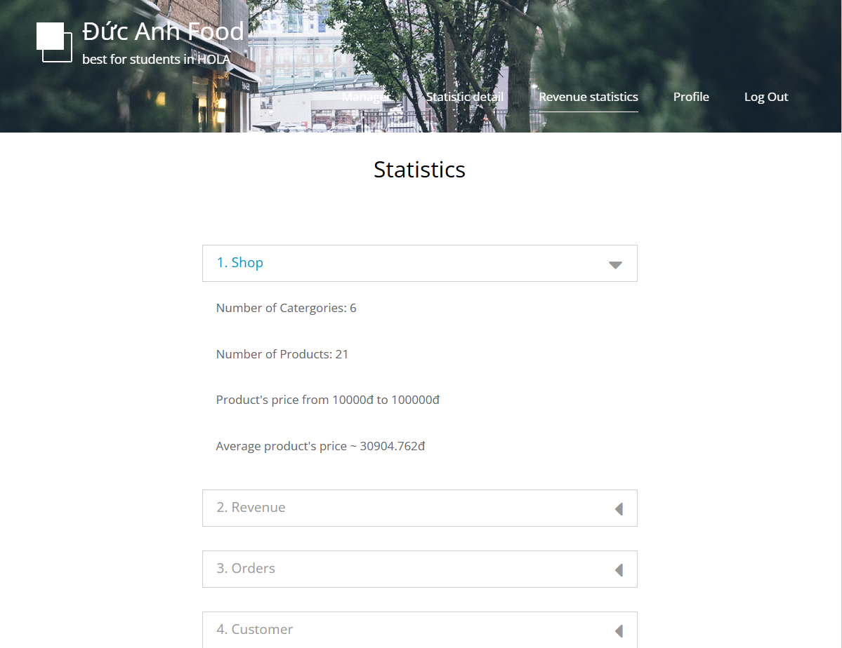
Giao diện thống kê doanh thu

Slide 17
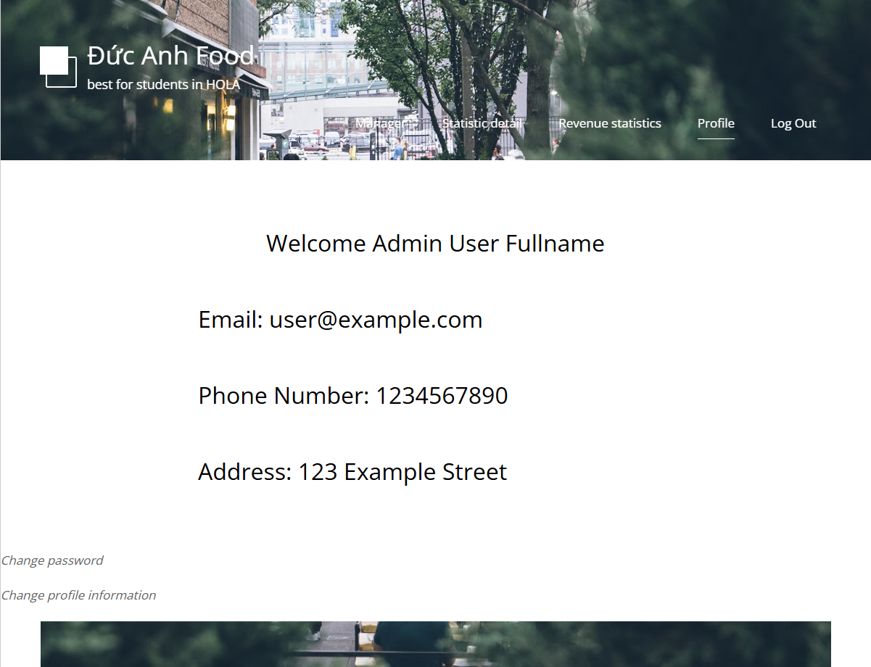
Giao diện hồ sơ người dùng và quản lý

